Slide 1


Ataque Cibernético a Empresas Ecuatorianas
Integrantes:
Ginger Jiménez Peñafiel
Nallely Castro Macías
Lilibeth Sánchez Guaranda
Peter Carpio Almeida
José Chichande Solorzano

Slide 2

Empresa: telecomunicaciones CNT
Entorno Económico: Que actividad tiene la empresa, Cuál es su porcentaje de participación en el Mercado
La Corporación Nacional de Telecomunicaciones (CNT EP) es la empresa pública de telecomunicaciones del Ecuador una empresa totalmente ecuatoriana y única en el país con presencia en las cinco líneas de negocio de las telecomunicaciones. En 2017, se ha consolidado como líder en telefonía e internet fijo, ha duplicado su participación en Servicio Móvil Avanzado en relación a los últimos 3 años. A cierre de 2017, más de 7,5 millones de ecuatorianos accedían a servicios de la CNT EP, con tecnología de punta y tarifas accesibles.

Slide 3

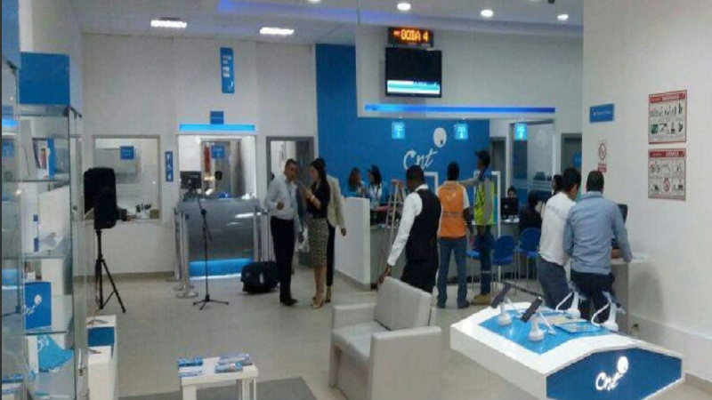
La participación del mercado está dada por el TOTAL ABONADOS + TTUP con los que cuenta cada operadora para brindar servicios de telefonía fija. A diciembre del año 2019, el 83,51% de líneas registradas de telefonía fija a nivel nacional son proporcionadas por el prestador CNT E.P. quien posee la mayor participación en el mercado; a la fecha se registran 6 empresas que disponen de un título habilitante para brindar el servicio.

Slide 4

Tipo de Ataque: En qué consistió el ataque, que debilidades se aprovecharon, que tecnología o método utilizaron, de cuanto fue el perjuicio
La Corporación Nacional de Telecomunicaciones (CNT EP) informó que presentó una denuncia ante la fiscalía general del Estado por el delito de “ataque a los sistemas informáticos” para que se realice la investigación previa y se determinen responsables.
La empresa ha señalado que sus sistemas registraban intermitencias en sus sistemas de atención al cliente, agencias y Contact Center. La de fuentes internas de la empresa pública que el ataque informático es de tipo ransomware.

Slide 5


El ransomware es una forma de extorsión en la cual el atacante encripta la información almacenada en el sistema vulnerado, con una llave de descripción a la que solo tiene acceso el ciberdelincuente.
Delito: Como se detectó el delito, se encontraron a los culpables, que sanción se aplico
La ministra de Telecomunicaciones, Vianna Maino, confirmó que se trata de un ataque de un virus informático de la familia RansomEXX
“Este tipo de amenazas pueden atacar diversas instancias: el lugar físico, la red o las bases de datos”, indicó la Ministra y precisó que, en el caso de CNT

Slide 6

Defensa: Que medidas de seguridad y de prevención se aplicaron
Designar un responsable de evaluar la situación real de CNT
Declarar el estado de emergencia institucional en CNT para poder tomar acciones ágilmente.
Realiza una auditoría externa con empresas de más alto nivel internacional.
Dotar a CNT de un equipo de expertos en cyberseguridad que tenga las mejores herramientas tecnológicas, para lo cual se creará la Gerencia Nacional de Cyberseguridad.
Actualizar y modernizar el parque tecnológico institucional.
Proponer un proceso de cambio integral para lo cual, hemos entrado en contacto con la oficina especializada de cyberseguridad de la Organización de Estados Americanos (OEA) a fin de garantizar que los procesos que estamos llevando a cabo reúnan los estándares internacionales.
Proponer una reforma legal que permita alojar la información estatal en nubes internacionales de alta seguridad y no solamente en servidores físicos locales.
La ministra de Telecomunicaciones CNT y Sociedad de la Información anunció siete medidas que la entidad tomará:

